Slide 1

Семинар «Управление проектами оцифровки библиотечных фондов:
опыт, технологии, оптимизация»
Оцифровка: от концепции к практическим решениям
Климов Сергей Николаевич
Начальник ОПОЭД БЕН РАН
2025

Slide 2
1. Эффективность оцифровки
Рынок в России, связанный с оцифровкой, составляет более 6 млрд. руб. в год.
Крупные проекты, например, оцифровка Государственных архивов – 200 млрд. руб.
С 2000 года оцифровано от 2 до 5 % бумажного фонда.
Потребность в разумном подходе в отборе фондов для оцифровки.
Правовые ограничения на отбор, оцифровку и доступ к оцифрованным ресурсам.
Необходимость в разработке и реализация мер по преодолению правовых барьеров для предоставления доступа к цифровым ресурсам в рамках Единой информационной системы научно-технической информации.

Slide 3
2. Координация процессов оцифровки
Основные задачи управления и координации:
- отбор тематики фондов для оцифровки и обновления;
- запросы участникам на формирование предложений на оцифровку;
- формирование методических рекомендаций по отбору с учетом критериев;
- обработка, проверка и утверждение списков с предложениями;
- проведение мероприятий к подготовке конкурсных процедур;
- методическая и информационная помощь по оцифровке;
- приемка и контроль-качества материалов;
- выгрузка в хранилище данных;
- интеграция в ЕИС НТБ;
- разработка, создание и ведение реестра оцифровки;
сбор и анализ данных, статистические отчеты.
Создание Координатора оцифровки для реализации перечисленных функций.

Slide 4
3. Подходы к оцифровке фондов.
В планах реализации Концепции Федерального проекта «Развития НТБ» заложены мероприятия по оцифровке и обновлению фондов научно-технических библиотек до 2030г. общим бюджетом порядка 2.5 млрд. руб.
Внутренний подход, т.е. проведение оцифровки изданий фондов посредством собственных технических и человеческих ресурсов.
Коммерческий подход, т.е. использование возможностей специализированных коммерческих организаций.
Комплексный, объединяющий плюсы и минусы первых двух.
Оператор или операторы оцифровки – коммерческие и/или государственные организации, специализирующиеся на данном виде работ, имеющие необходимые ресурсы, хороший опыт и подтвержденные результаты.

Slide 5
4. Виды материалов научно-технической литературы.
Основные виды научно-технической литературы, которые могут быть использованы для оцифровки:
- книги, монографии, учебники, справочники, словари;
- периодика (журналы, газеты, бюллетени);
- диссертации;
- авторефераты;
- карты, схемы, чертежи, иллюстрации, альбомы, листовые материалы;
- микропленки и микрофиши, фотографии;
- научно-техническая и конструкторская документация;
- оттиски;
- редкие книги, книжные памятники.
Видовое разнообразие материалов широкое и сложное для оцифровки.

Slide 6
5. Стандартизация процессов и технических параметров.
Международный стандарт ISO 14641:2018 — «Электронный документооборот — Проектирование и эксплуатация информационной системы для сохранения электронных документов — Технические характеристики»
Отечественный стандарт ГОСТ Р ИСО 14641–2020 «Управление электронными документами. Проектирование и эксплуатация информационной системы для обеспечения долговременной сохранности электронных документов. Технические требования».
«Методические рекомендации по электронному копированию архивных документов и управлению полученным информационным массивом» 2012г. Разработаны ВНИИДАД и Росархивом.
«Электронный фонд пользования: создание, хранение, учет и использование. Методические рекомендации.» разработаны в 2023 году ВНИИДАД и Росархивом.

Slide 7
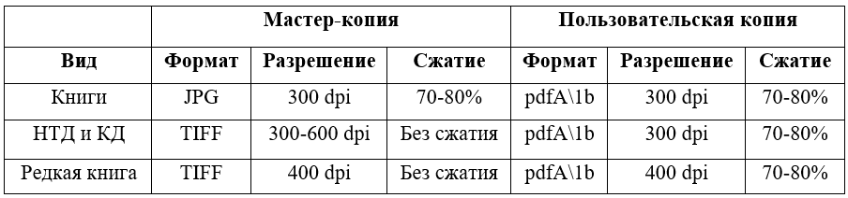
5. Стандартизация процессов и технических параметров.
Основные параметры для оцифровки научно-технической литературы

Slide 8
6. Техническое обеспечение процесса сканирования.
Типы сканирующего оборудования:
Планетарные (книжные) сканеры – бесконтактный метод оцифровки, с горизонтальной и V-образной колыбелью;
Документ – сканеры, удобны для листового материала и досканировки;
Планшетные сканеры, определенных видов для досканировки;
Поточные промышленные сканеры, для подлежащих расшивке материалов;
Специализированные сканеры микропленок и микроформ;
Книжные сканеры-роботы, для ускоренной оцифровки массовых книг.

Slide 9
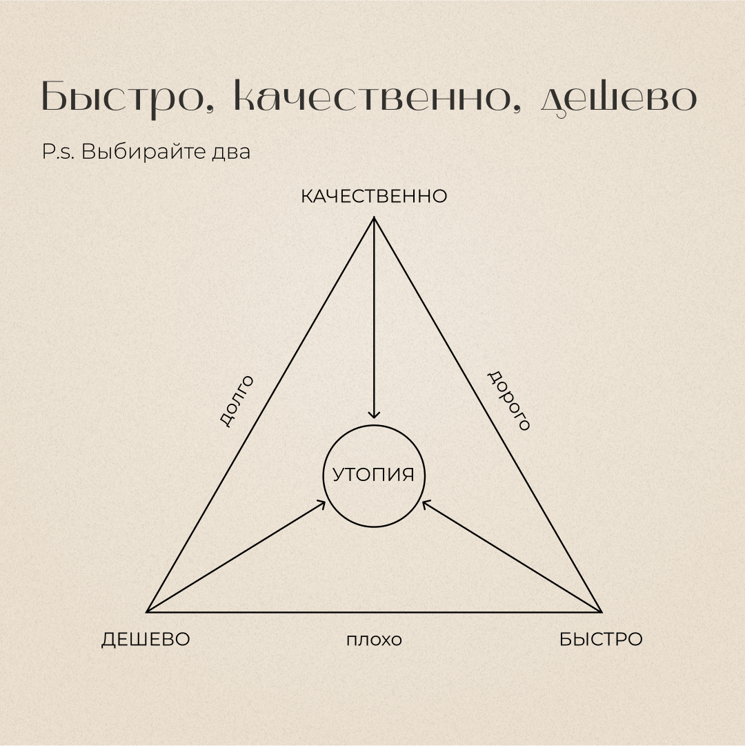
7. В каком направлении двигаться.
«Тройственная ограниченность»
Утопия:
Быстро – Дешево – Качественно
Безусловный приоритет - Качество

Slide 10
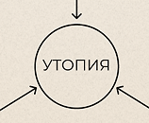
7. В каком направлении двигаться.
Эффективность:
Использование стандартизации при проведении работ.
Введение четких регламентов.
Внедрение в процесс оцифровки узкоспециализированных этапов.
Модернизация технических средств.
Внедрение автоматизации процессов на каждом этапе.
Повышение квалификации специалистов, дополнительное обучение.
Упрощение логистики, исключение затормаживающих элементов, оптимизация.
Четкое планирование и контроль выполнения.
Контроль качества на всех этапах.
Введение персональной ответственности на каждом этапе.
Периодическое (частое) техобслуживание оборудования.
Система поощрений.
Внедрение инициатив снизу.
Применение практических хитростей и находок.
Нравственная мотивация.
Обмен опытом.

Slide 11

Федеральное государственное бюджетное учреждение науки
Библиотека по естественным наукам Российской академии наук
(БЕН РАН)
Адрес: пер.Малый Знаменский, д.11/11 вн.тер.г.муниципальный округ Хамовники, г.Москва, 119019
Начальник Отдела подготовки и обработки электронных документов
Климов Сергей Николаевич
klimov@benran.ru

